Slide 1
«Пишаємось тобою,
Родниківка!»

Slide 2
Історія рідного краю
Раніше село Родниківка мало назву Війтівка. Село відоме з XVIII століття. У Великій Вітчизняній війні брали участь 365 жителів села, з них 173 — полягли смертю хоробрих за Батьківщину, 116 — нагороджені орденами й медалями. 1953 року на братській могилі встановлено пам’ятник визволителям села від фашистських загарбників.

Slide 3
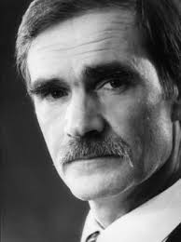
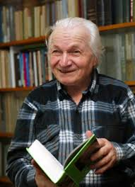
Відомі люди Родниківки
Родом з села Г. П. Бевз — кандидат математичних наук. Г. П. Опалко — кандидат сільськогосподарських наук. В селі народився
А С. Хуторян (літературний псевдонім — Антон Лісовий, 1892—1955) —
Український
радянський
письменник.

Slide 4
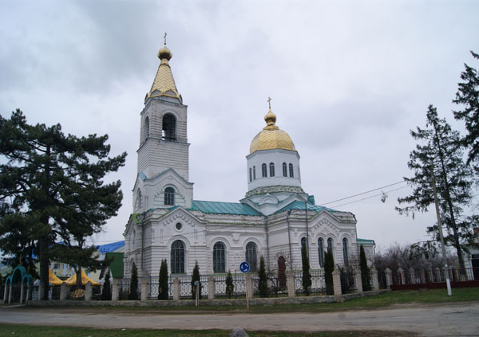
Головною пам’яткою села є церква Святої Параскеви – красивий, хоч і типовий для початку 20 століття храм, зведений у «цегляному» стилі (один із різновидів модерну) на місці дерев’яної церкви.
В радянські часи церква була частково зруйнована, але в 90-ті роки минулого століття сільська громада її відновила. Нині це пам’ятка архітектури місцевого значення.

Slide 5
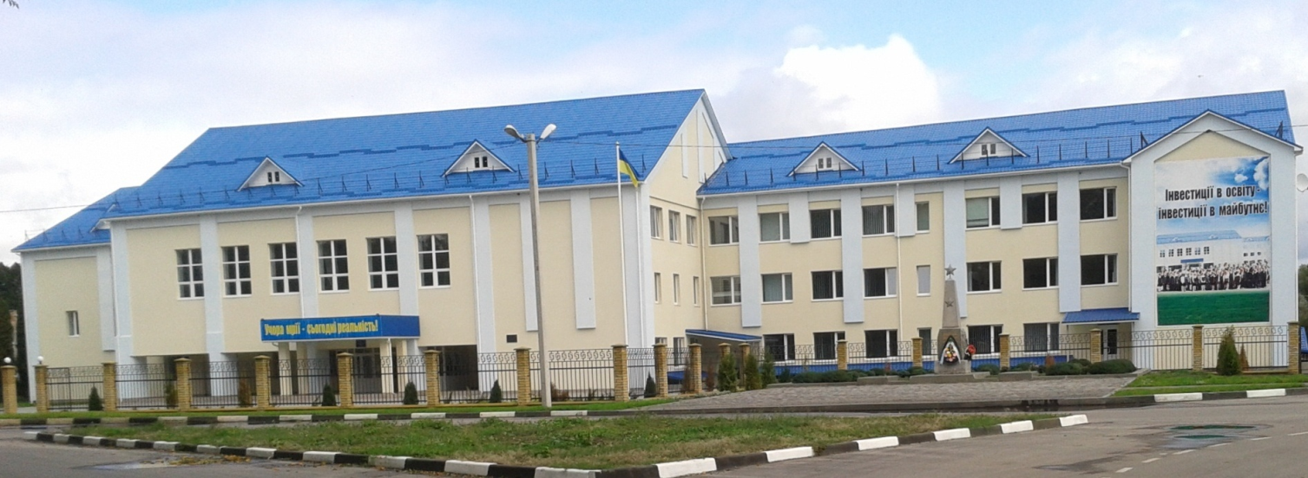
Село відоме загальноосвітньою школою І-ІІІ ст. ім.Т.Г.Шевченка. Учні школи пишаються тим, що навчаються тут. Школа була відкрита 11 жовтня 2012 року. Новозбудоване приміщення розраховане на 400 місць.
Директор –Слупіцька Олександра Іванівна

Slide 6
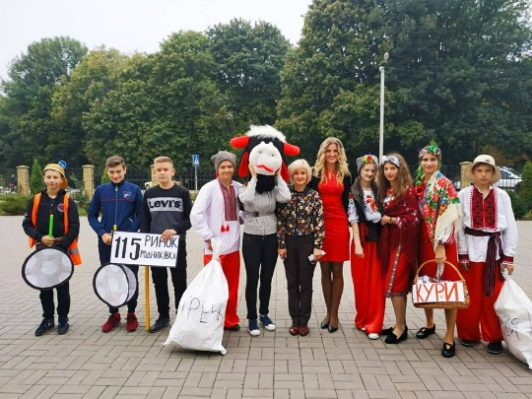
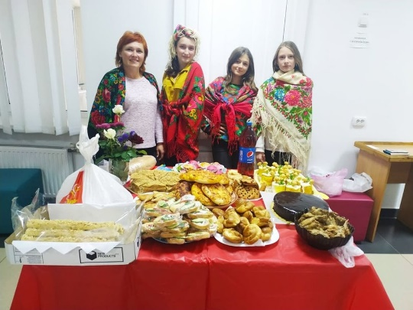
Позакласна робота в школі

Slide 7
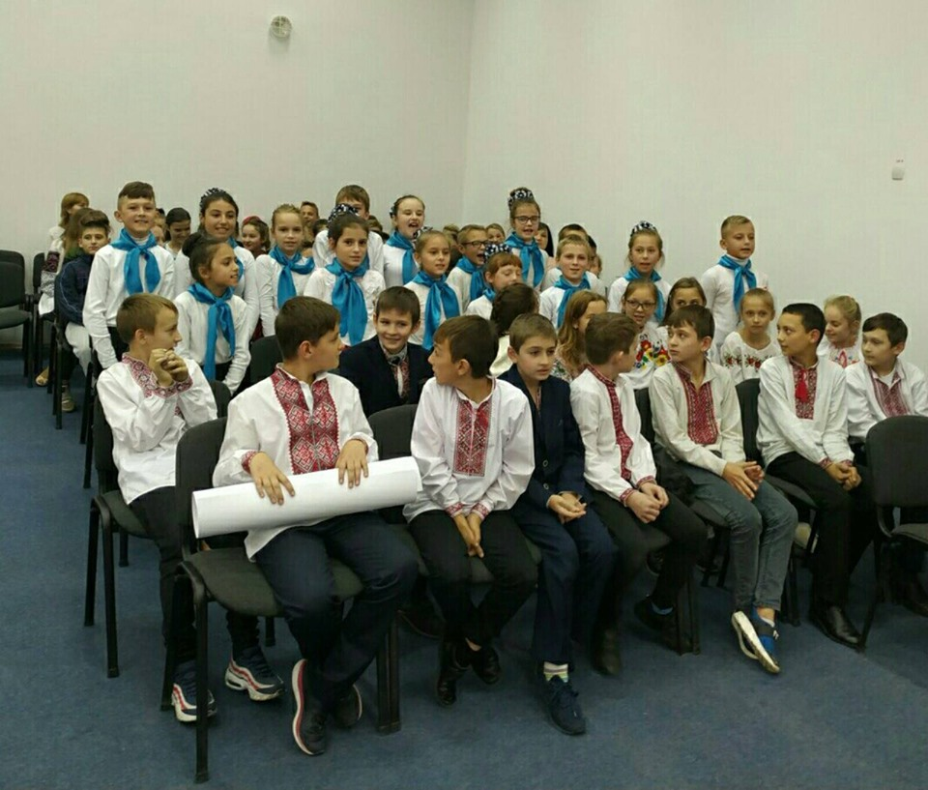
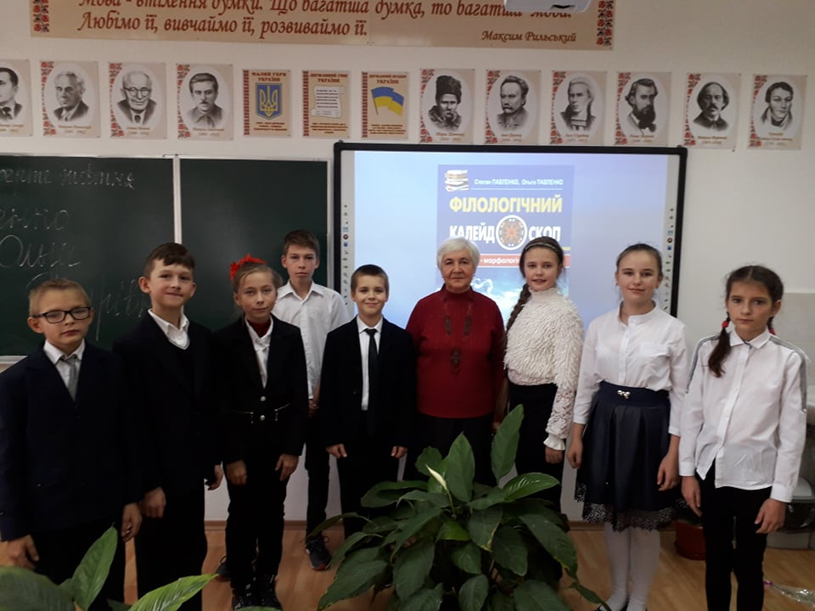
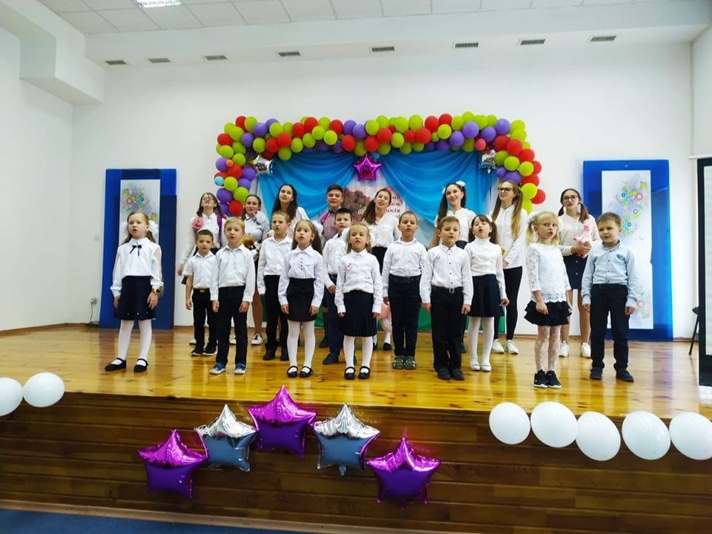
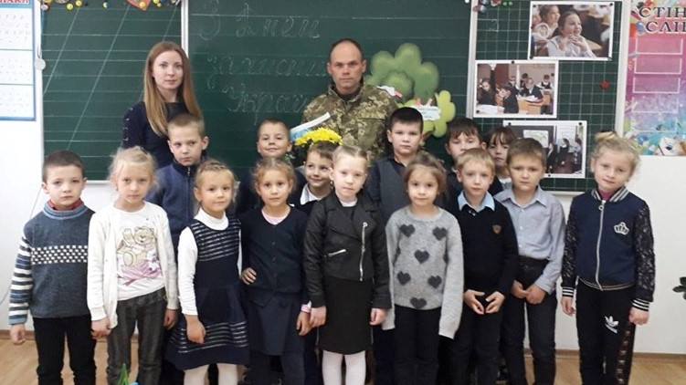

Slide 8
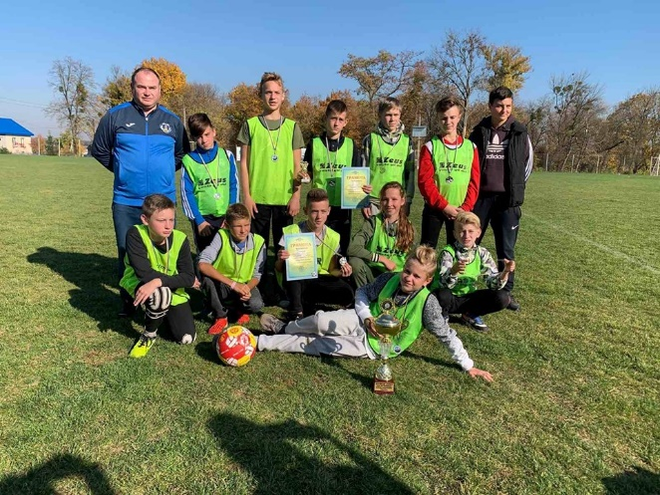
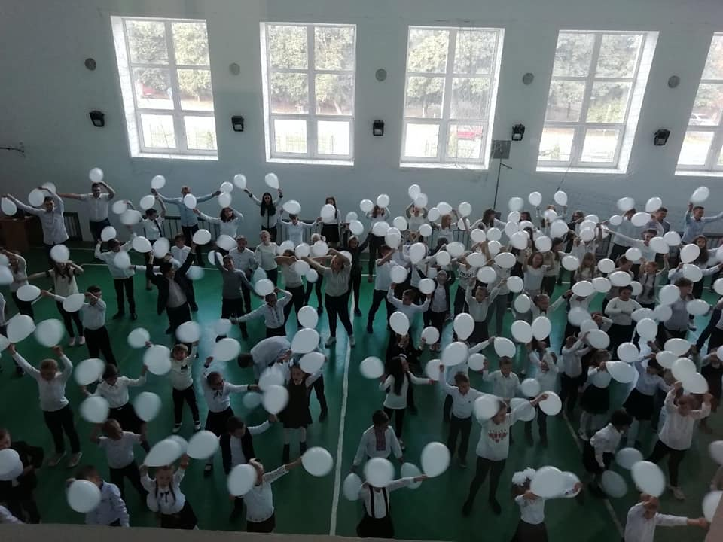
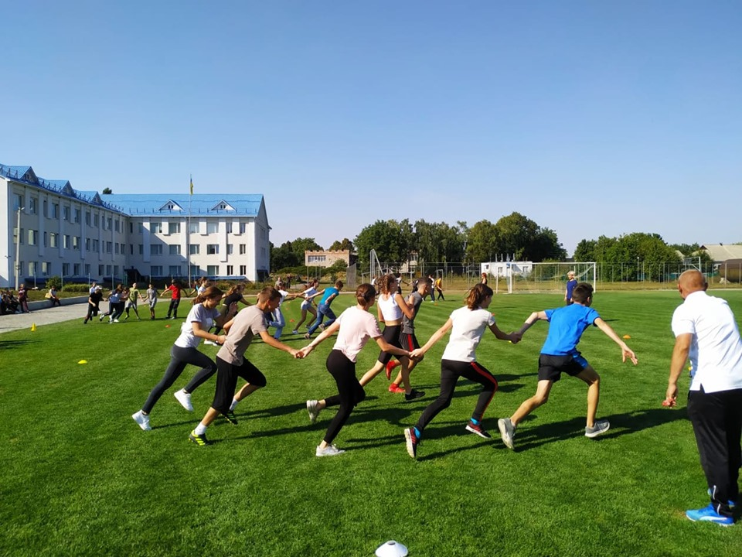
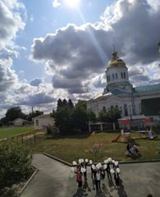
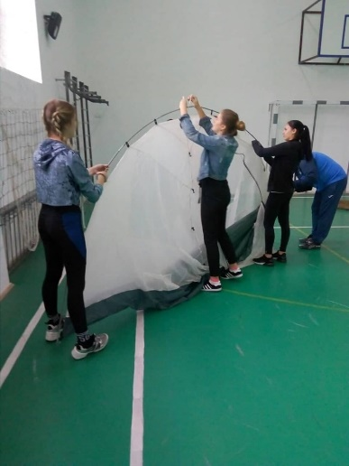

Slide 9
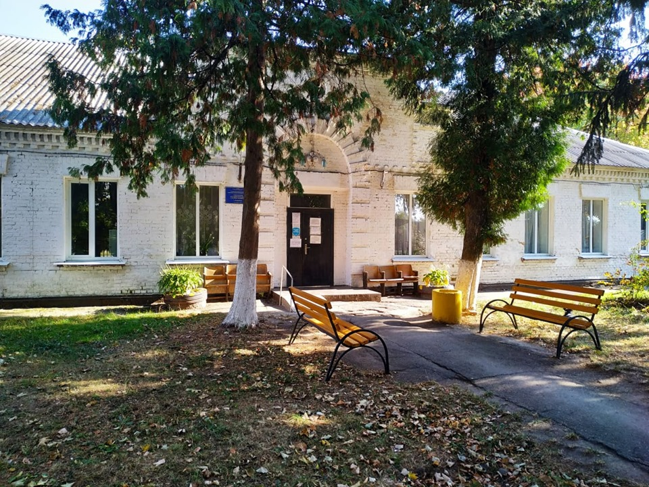
Працює АЗПСМ (амбулаторія загальної практики сімейної медицини). Завідувач – Кузьменко Віталій Сергійович

Slide 10
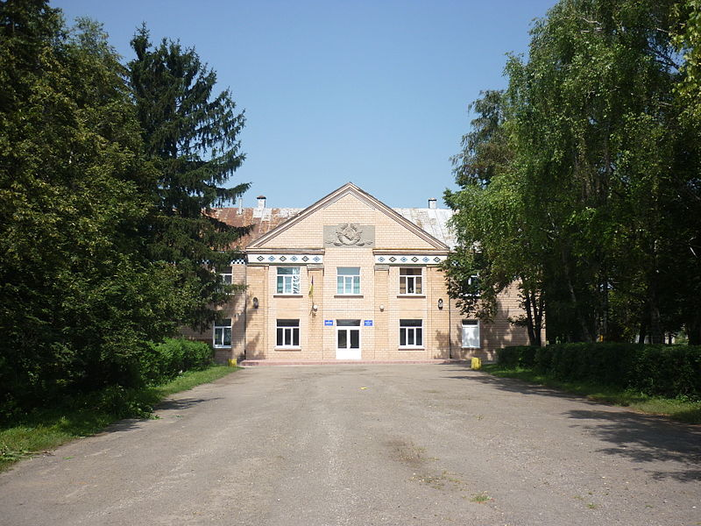
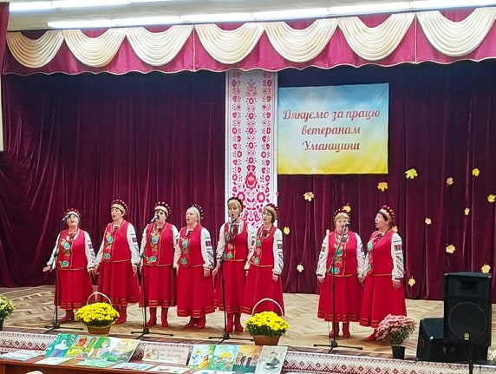
При Родниківському будинку культури працюють: вокальні ансамблі «Вербиченька», «Аметист», « Кришталь», хореографічний колектив «Імпульс» та театр танцю «Фантазія»

Slide 11
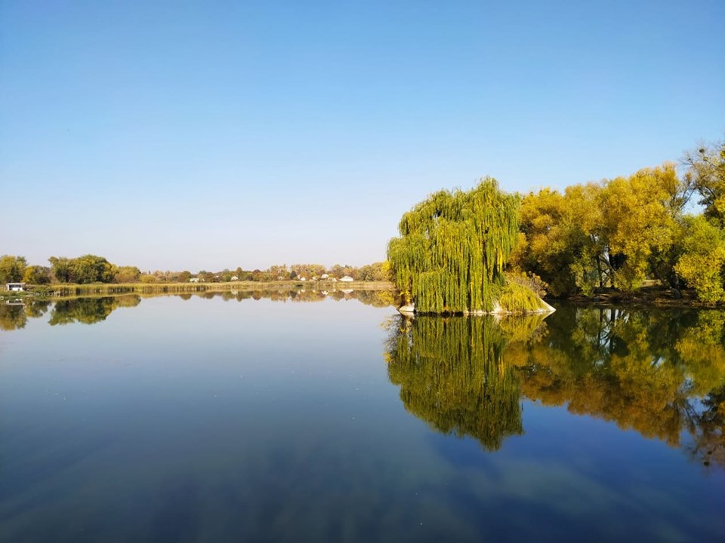
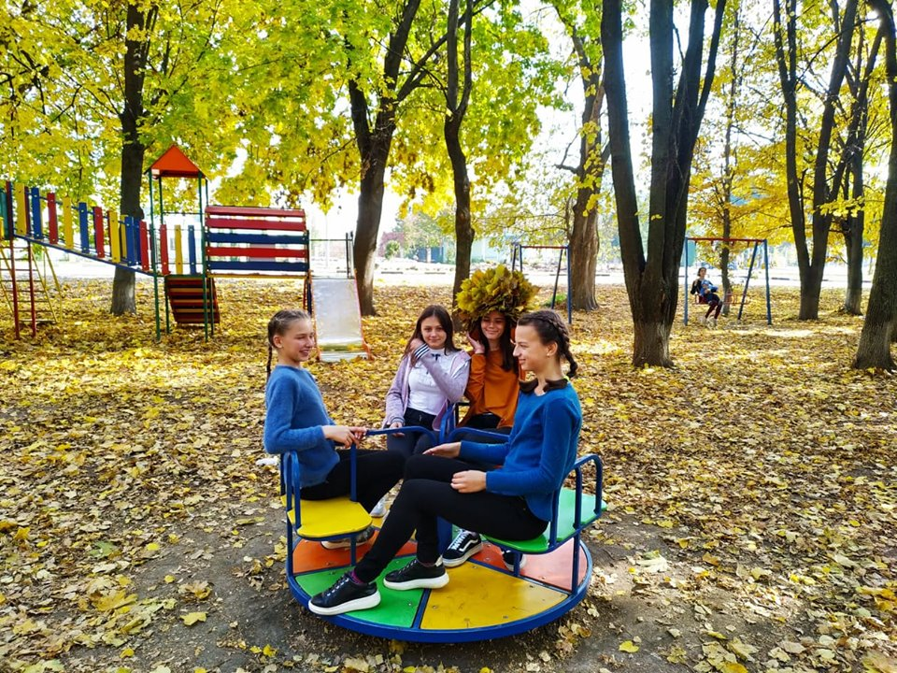
У селі є місця, де можна гарно провести час та відпочити

Slide 12
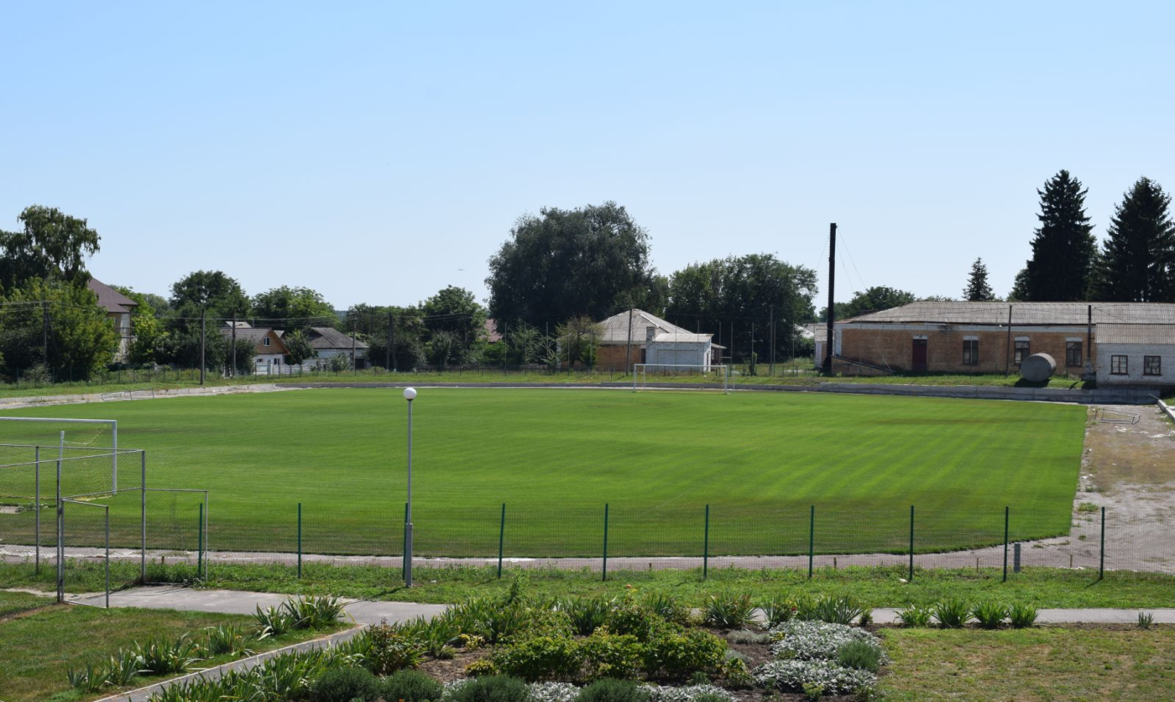
Також село є популярним місцем, для проводження різних спортивних ігор. Не кожен населений пункт має стадіон такої площі .

Slide 13
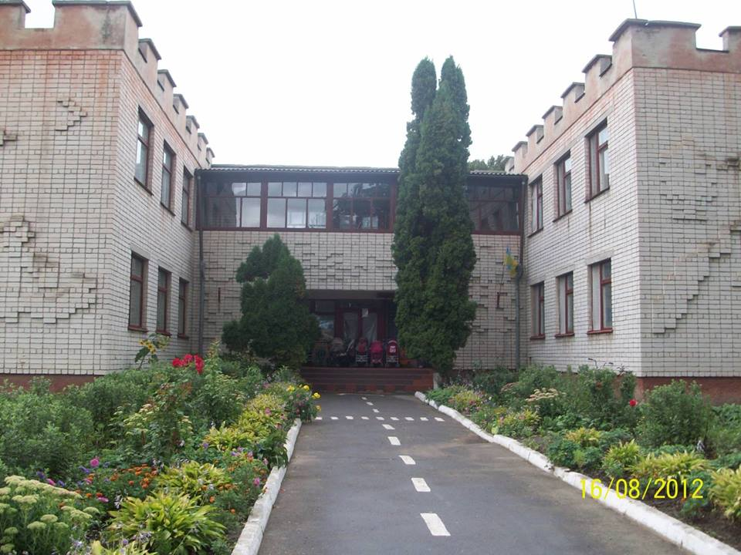
Родниківський дошкільний навчальний заклад «Роднічок», директор – Петренко Любов Миколаївна

Slide 14
Дякуємо за увагу!

